Slide 1
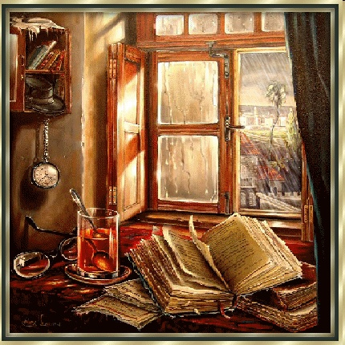

Slide 2
Проблемы нравственности
в повести А.С. Пушкина
«Станционный смотритель»
Почитай отца своего и мать свою, чтобы продлились дни твои
на земле

Slide 3
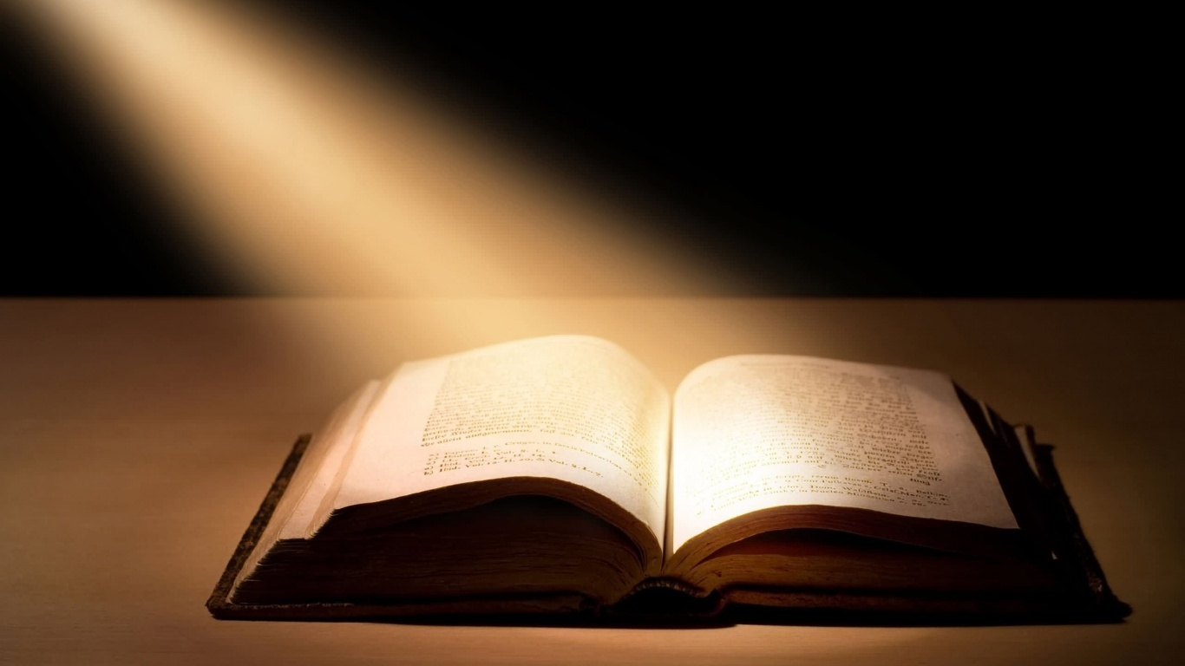
Нравственность - это
внутренние, духовные качества,
которыми обладает человек

Slide 5
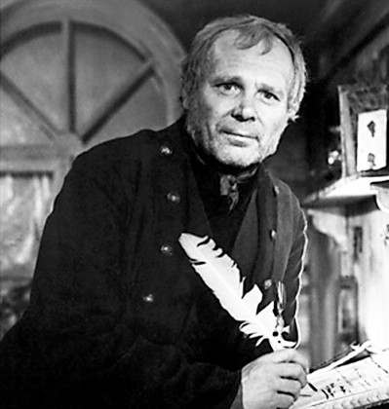
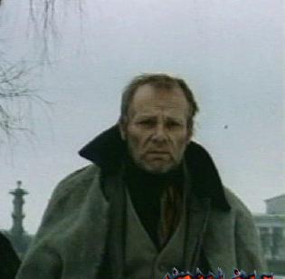
Станционный смотритель
Самсон Вырин

Slide 6
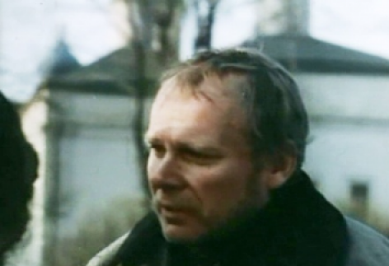
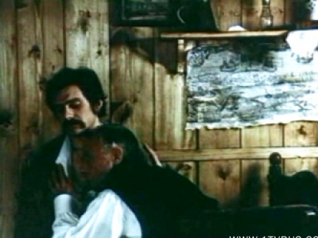
Встреча с Минским

Slide 7
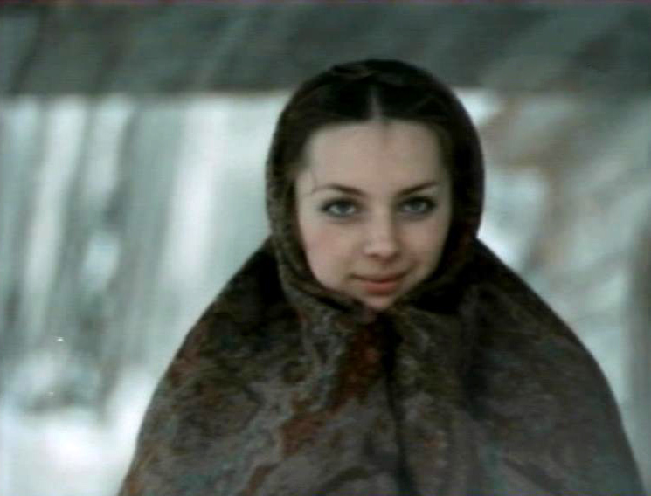
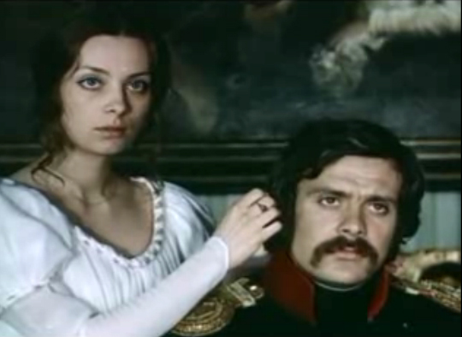
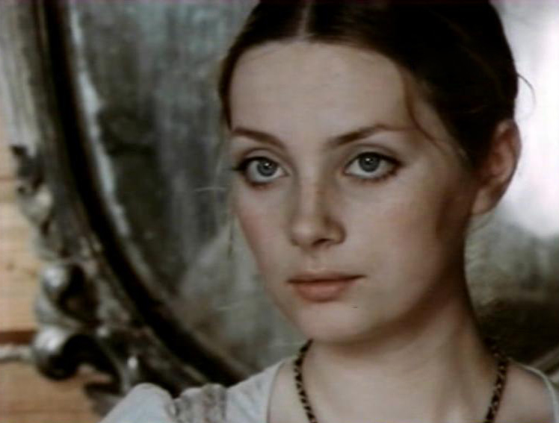
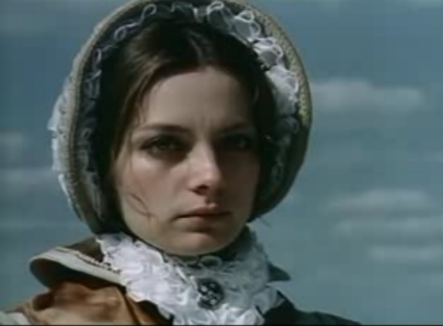
Дуня
Авдотья Самсоновна

Slide 8
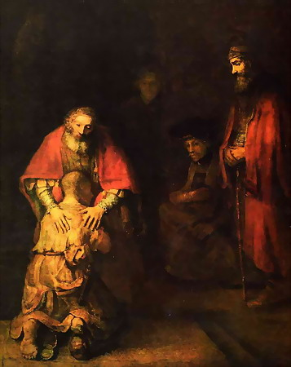
Рембрандт
«Возвращение блудного сына»

Slide 9
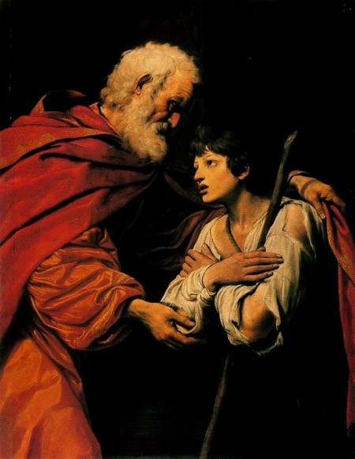
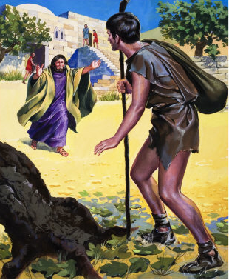
Притча о блудном сыне

Slide 10
Притча о блудном сыне | История Дуни
1. Блудный сын уходит из дома с благословением отца
2. Никто его не ищет
3. Ведет разгульный образ жизни
4. Радостная встреча сына с отцом
5. Вернулся домой нищий и голодный, раскаялся в содеянном
6. Произошло примирение отца и покаяние сына
Дуня уезжает тайно,
без благословения отца
Не желает, чтобы ее
нашли
Живет в роскоши и
богатстве
Боится встречи,
но потом оплакивает
могилу отца
Дуня не вернулась,
а зашла, проезжая мимо
Покаяние и примирение невоз
можно из-за смерти отца

Slide 11
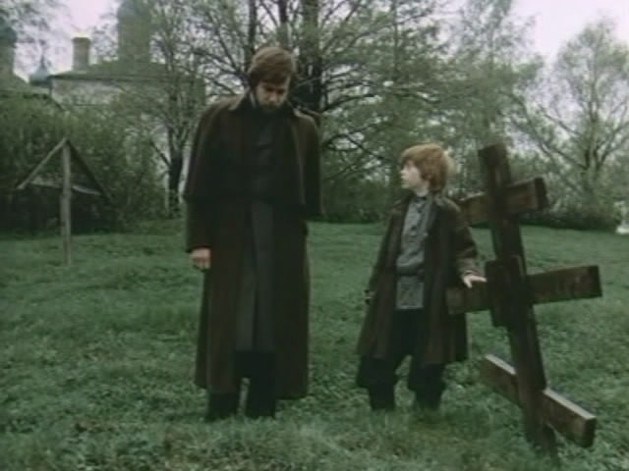

Slide 12
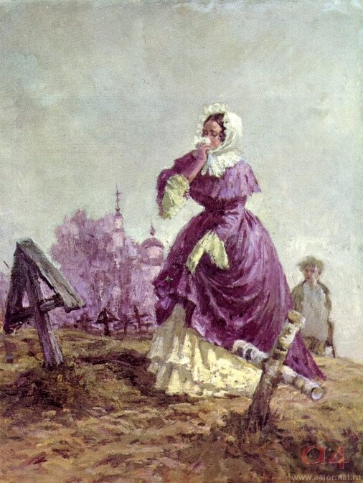
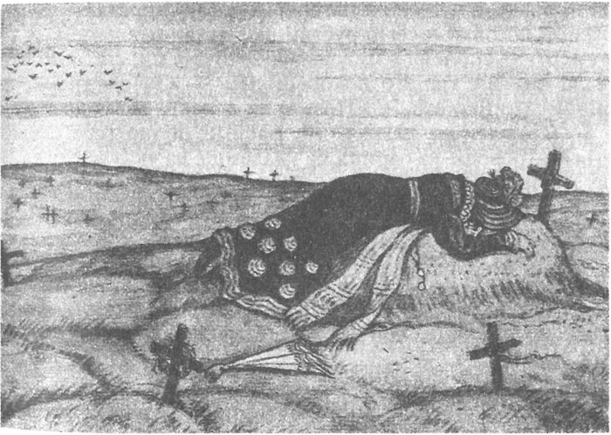
Почему Авдотья Самсоновна
плакала на могиле?

Slide 13
Почитай отца своего и мать свою, чтобы продлились дни твои
на земле

